Slide 1
Dobrý den osmáci,
dnes si projděte následující prezentaci na téma ionty.
Nakonec si udělejte zápis do sešitu.
Všichni si vyzkoušejte procvičování na konci prezentace, jak se tvoří ionty – kationty, anionty (budete potřebovat periodickou tabulku prvků).
Hezký den
Š.P.

Slide 2
Ionty
Al ³⁺
F⁻
Mg²⁺

Slide 3
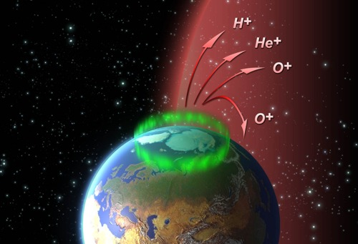
Ionty
= jsou elektricky nabité částice s rozdílným počtem protonů a elektronů
vznikají ztrátou, nebo přijetím ELEKTRONŮ!!!!!
čím méně má atom valenčních elektronů, tím snadněji je ztrácí a vytváří ionty

Slide 4
Rozlišujeme 2 typy iontů
Kationty
částice s kladným nábojem
mají méně elektronů než protonů
vznikají ztrátou elektronů
vznikají nejčastěji z atomů kovů
Ca⁰ - 2 e- --------> Ca²⁺
Anionty
částice se záporným nábojem
mají více elektronů než protonů
vznikají přijetím elektronů
vznikají nejčastěji z atomů nekovů
Cl⁰+ 1 e- --------> Cl–

Slide 5
Tvoření iontů
Al – 3e⁻ Al⁺³
F +1e⁻ F⁻
Mg – 2e⁻ Mg⁺²
Zn – 2e⁻ Zn⁺²
O +2e⁻ O⁻²
2) Kationty: Cr⁺³ – e = 21 anionty: Br ^{- _} e = 36 elektroneutrální atomy:
p = 24 p = 35 He, Ne
Fe⁺² – e = 24 S⁻² – e = 18
p = 26 p = 16
Ca⁺² – e = 18 Cl⁻ - e = 18
p = 20 p = 17

Slide 6
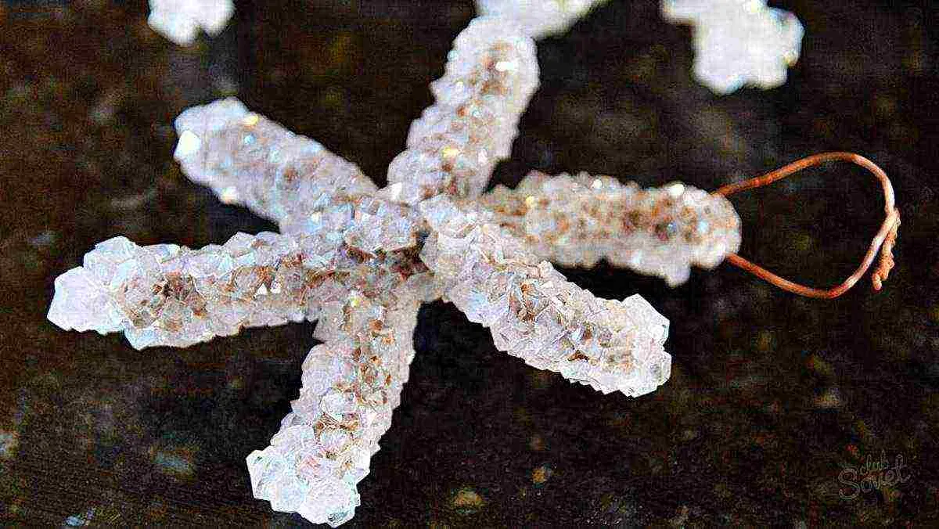
Iontová vazba
- iontová vazba – mezi kationty a anionty (X větší jak 1,7)
- iontové sloučeniny – sloučeniny, kde jsou částice vázány iontovou vazbou
Např.: NaCl
vlastnosti iontových sloučenin:
vysoká teplota tání a varu
dobrá rozpustnost ve vodě
tvorba krystalů
rozpuštěné nebo roztavené iontové sloučeniny vedou elektrický proud

Slide 7
Procvičování
1) Doplňte následující tabulku:
částice | Počet protonů | Počet elektronů | Celkový náboj | Název částice
S | 16 | 16 | bez náboje | atom síry
Cu⁺²
O⁻²
He
Fe⁺³

Slide 8
Řešení
_{1) Vyplněná tabulka}
částice | Počet protonů | Počet elektronů | Celkový náboj | Název částice
S | 16 | 16 | bez náboje | atom síry
Cu⁺² | 29 | 27 | kladný | kation
O⁻² | 8 | 10 | záporný | anion
He | 2 | 2 | bez náboje | atom helia
Fe⁺³ | 26 | 23 | kladný | kation

Slide 9
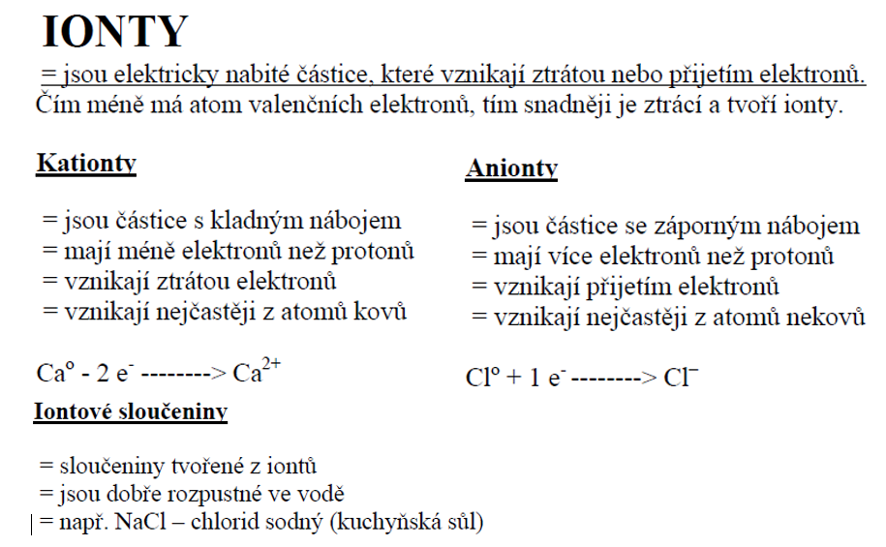
Zápis do sešitu

Slide 10
Zdroje:
Josef Mach, Irena Plucková, Jiří Šibor: Chemie (Úvod do obecné a anorganické chemie), naklad. Nová škola
Zdroj: http://www.aldebaran.cz/

